Slide 1
GameCenter sklep z grami na konsole

Slide 2
Opis aplikacji:
Funkcjonalności:
Rejestracja i logowanie użytkownika
Wyświetlanie produktów
Wyszukiwarka
Paginacja
Koszyk
Złożenie zamówienia

Slide 3
Zespół:
Jakub Tomala Full-Stack
Arkadiusz Wieteska Full-Stack

Slide 4







Technologie:

Slide 5
Endpointy

Slide 6
Endpointy dla użytkownika:
POST /api/token
Logowanie użytkownika
POST /api/users
Rejestracja użytkownika
POST /api/token/refresh
Odświeżanie tokenów
GET /api/orders
Pokazanie wszystkich zamówień użytkownika
POST /api/orders
Złożenie zamówienia
GET /api/cart
Pokazanie koszyka
POST /api/cart
Dodanie produktu do koszyka
DELETE /api/cart/{cartItemID}
Usunięcie produktu o podanym ID z koszyka
PATCH /api/cart/{cartItemID}
Zaktualizowanie ilości danego produktu w koszyku
GET /api/products/
Pokazanie wszystkich produktów z paginacją

Slide 7
Endpointy dla administratora:
GET /api/products/all
Pokazanie wszystkich produktów
POST /api/products
Stworzenie nowego produktu
DELETE /api/products/{Id}
Usuwanie produktu z aplikacji
PUT /api/products/{Id}
Zaktualizowanie informacji produktu o danym Id
GET /api/ordres/all
Pokazanie wszystkich zamówień
GET /api/ordres/{Id}
Pokazanie zamówienia o danym Id
PATCH /api/orders/{Id}
Zmiana statusu podanego zamówienia

Slide 8
Baza danych - UML

Slide 9
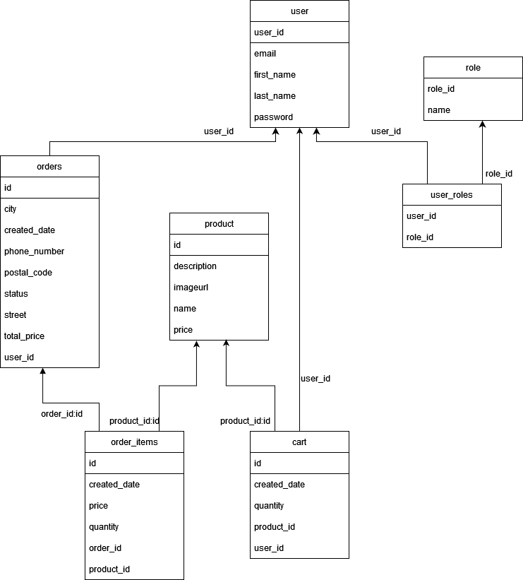

Slide 10
Interakcja użytkowników ze sklepem - UML

Slide 11
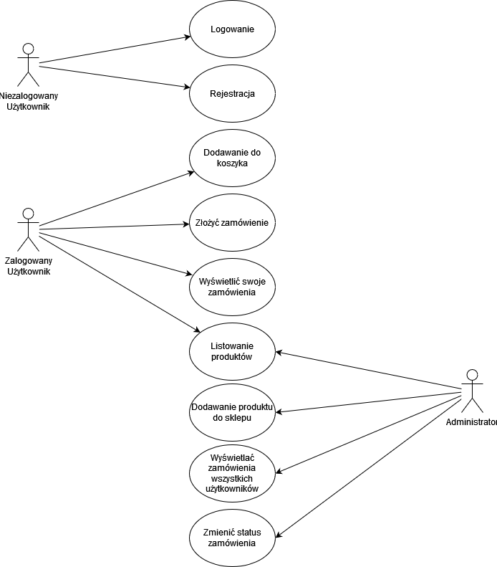

Slide 12
Dziekujemy
I się nie sprzedajemy

